Slide 1



TRƯỜNG TH HÙNG THẮNG
NBK
CHÀO MỪNG CÁC EM ĐẾN VỚI TIẾT TIẾNG VIỆT
Giáo viên dạy: Vũ Thị Mộng Thành

Slide 2


Loài vật nào xuất hiện trong bài Những cánh cò?
Notes:
Nhấp vào bọ để quay lại

Slide 3

Em hãy đọc đoạn 2 trong bài Những cánh cò
Notes:
Nhấp vào sâu để quay lại

Slide 4
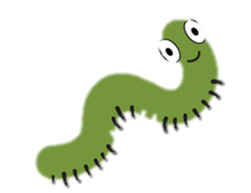
Bây giờ, ao, hồ, đầm phải nhường chỗ cho………….……………..................................
những toà nhà cao vút, những con đường cao tốc, những nhà máy toả khỏi mịt mù.
Notes:
Nhấp vào sâu để quay lại

Slide 5


Notes:
Nhấp vào bọ để quay lại

Slide 6
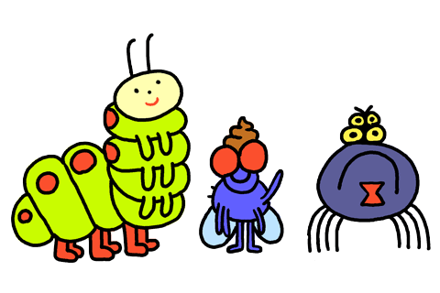
Chúng ta nên làm gì để bảo vệ các loại chim, các loài động vật hoang dã?
Notes:
Nhấp vào sâu để quay lại

Slide 7

Dặn dò

